Slide 1
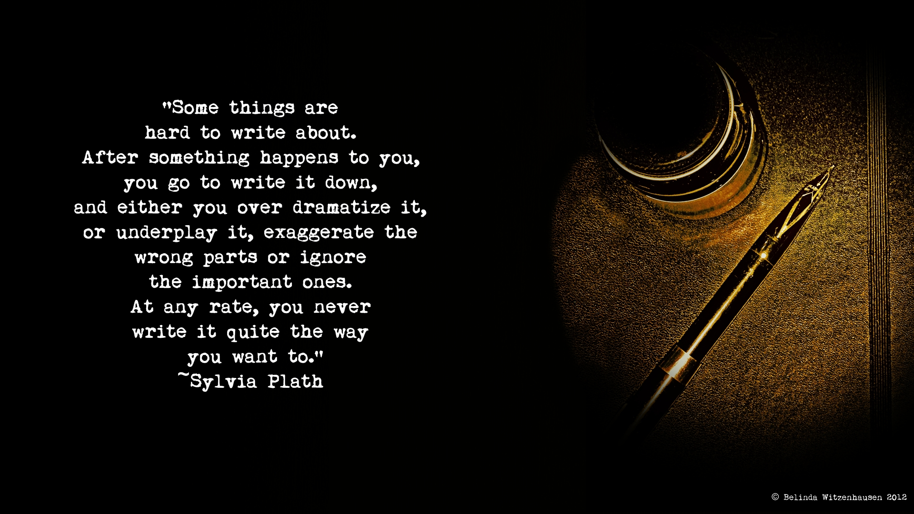
Gyvenimas nėra lengvas, tačiau jis mums duoda meną, tikėjimą ir meilę
Alberas Kamiu
(1913 - 1960 m.)
Albert Camus

Slide 2
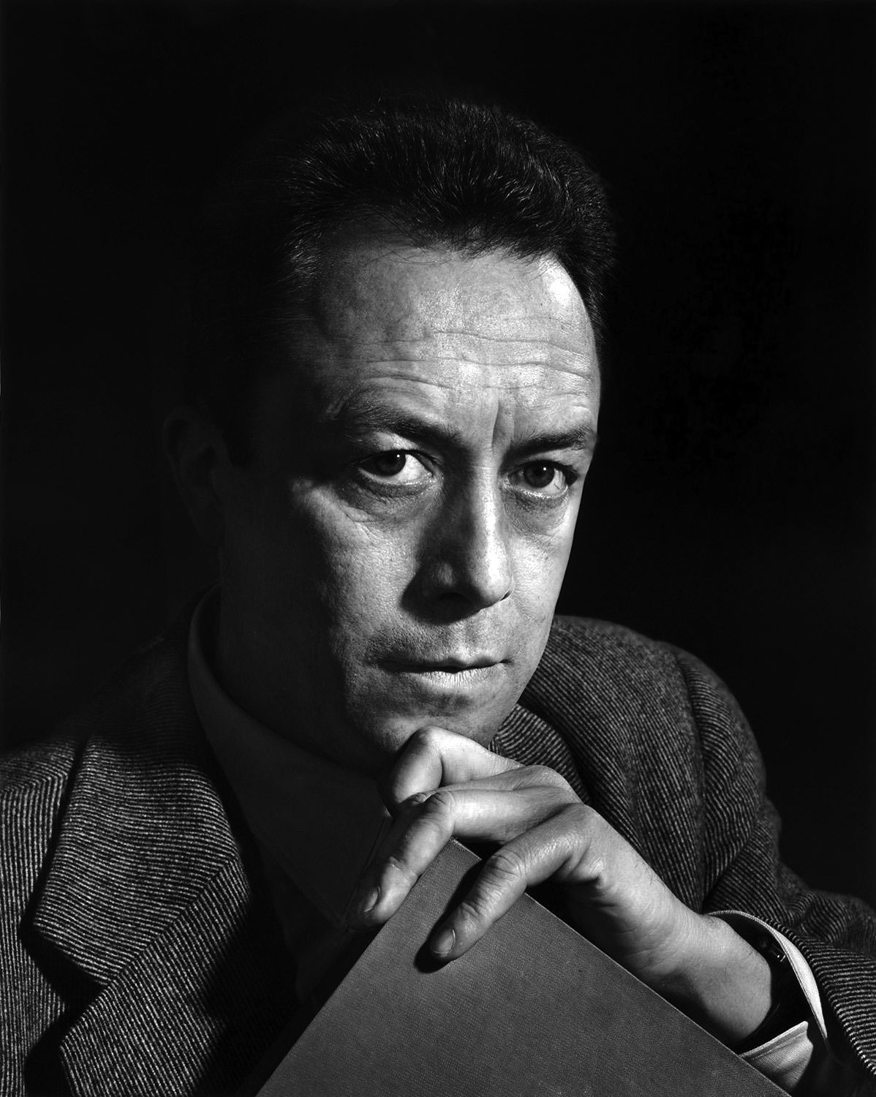
„Jei nėra sielvarto gyvenime, nėra ir meilės gyvenimui.“
Prancūzų-alžyriečių kilmės
filosofas ir rašytojas.
Egzistencializmo atstovas.
Visgi pats A. Kamiu teigė neatstovaujantis jokios mokyklos ar ideologijos, jis netgi neigė savo tapatumą su egzistencializmu bei yra sakęs – „Aš netikiu Dievu ir nesu ateistas“.
Albert Camus

Slide 3
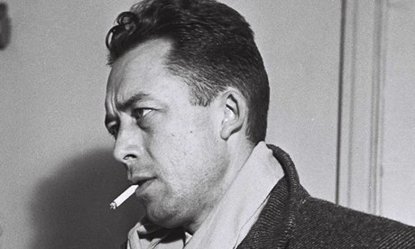
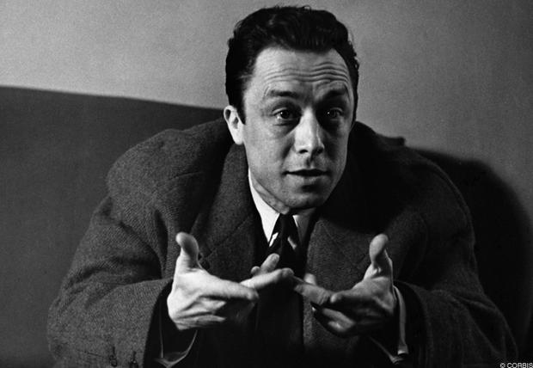
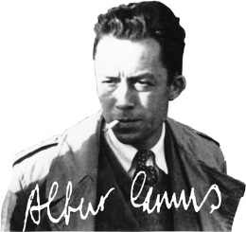
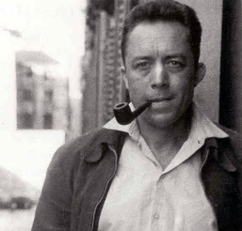
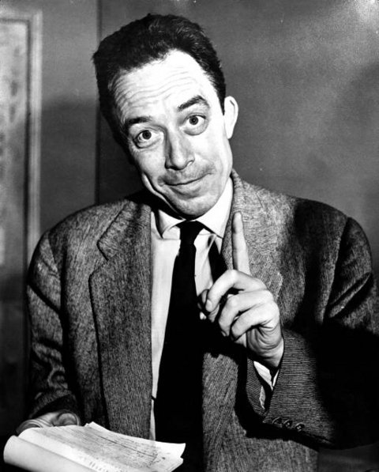
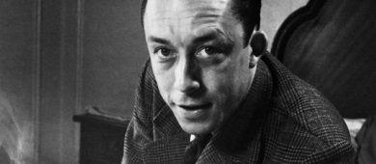
„Kaip turi būti sunku gyventi vien tuo, ką žinai ir ką atmeni, neturint ko tikėtis.“
KELETAS GYVENIMO FAKTŲ
Būdamas septyniolikos metų, susirgo tuberkulioze. Liga buvo sunki, o gydymas skausmingas. Alberas Kamiu atsisakė pripažinti savo ligą.
Kamiu stipriai mylėjo tik du kartus savo gyvenime. Pirmą kartą žmoną, antrą – meilužę.
Mirė 1960 metais, ne nuo tuberkuliozės, kuri jį kankino, tačiau per automobilio avariją, keliaudamas iš Pietų Prancūzijos į Paryžių.
Albert Camus

Slide 4

„... žmonės ne tiek niekšai, kiek tinginiai, ir atiduoda pirmenybę ramybei ir mirčiai, o ne laisvei skirti gėrį ir blogį.“
KŪRINIAI
Apybraižų rinkiniai:
„Išvirkščioji ir geroji pusė“ (1939),
„Jungtuvės“ (Les noces, 1938).
Albert Camus

Slide 5

„Netekti gyvybės- menkas dalykas. Bet matyti kaip tavo gyvenimas netenka prasmės,kaip nyksta mūsų gyvenimo tikslas-štai kas nepakeliama.“
Novelių rinkinys:
„Tremtis ir karalystė“
Pjesės:
drama „Kaligula“ ,
„Nesusipratimas“,
„Apgulties padėtis“ ,
„Teisieji“.
Albert Camus

Slide 6




„Visuomet perdėtai galvoji apie tai, ko nežinai .“(Svetimas)
Esė:
„Sizifo mitas“
„Maištaujantis Žmogus“
Romanai:
„Laiminga mirtis“
„Svetimas“
„Maras“
(Vienas brandžiausių kūrinių metaforiškai aukštinantis drąsą ir brolybę, tas vertybes, kurios padėjo žmonėms įveikti narcisizmą.)
„Krytis“.
Albert Camus

Slide 7
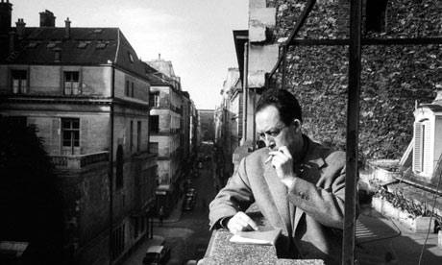
„Nieko nėra pasauly, dėl ko būtų verta nusigręžti nuo to, ką myli.“
(Maras)
KŪRYBOS BRUOŽAI
Albert Camus

Slide 8
„Mylėti kokią nors būtybę- vadinasi, sutikti su ja senti.“
Svarbiausios kūrybos temos:
absurdas, maištas, istorija, nesupratimas ir mirtis.
A. Kamiu savo kūryboje žmogaus gyvenimą traktuoja kaip absurdą, neturintį jokios aukštesnės prasmės.
Žmogus svetimas ir priešiškas pasauliui, nes pasaulis savo ruožtu priešiškas, svetimas ir nepavaldus žmogui.
Albert Camus

Slide 9
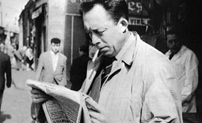
„Būti nemylimam- tai nesėkmė. Nemylėti- štai nelaimė.“
Beviltiškumui ir absurdui galima priešintis tik maištaujant, protestuojant ir kuriant.
Vienintelė pateisinama maišto forma – kūryba.
Albert Camus

Slide 10

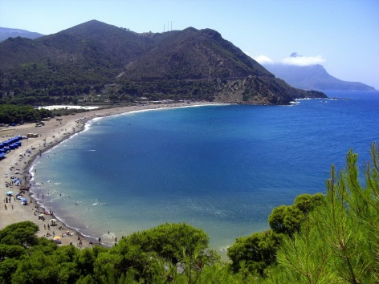
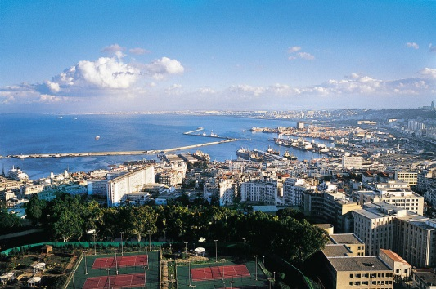
„Žmogus yra vienintelė būtybė atsisakanti būti tokia kokia yra.“
A.Kamiu kūryboje labai svarbią vietą užima gamta
(ypač jūra, Alžyras).
Tuo jis priartėja prie senosios graikiškosios tradicijos.
Albert Camus

Slide 11

„Kad nors kartą pajustum savo būtį pasaulyje, reikia būti pasiruošusiam neišvengiamam niekiui. “
Kamiu teigia, kad vienintelė žmogaus priedermė –
meilė –
tai tuo pačiu ir vienintelė paguoda pasaulyje,
neturinčiame jokios aukštesnės prasmės.
Yai ypač aktuali tema knygoje ''Sizifo mitas“.
Albert Camus

Slide 12
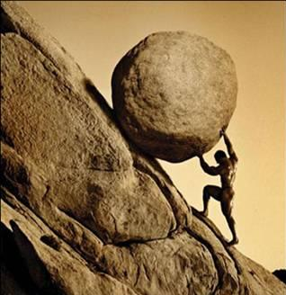
„Genijus - tai intelektas suvokiantis savo ribas.“
esė
„Sizifo mitas"
(1940 – 1941)
Albert Camus

Slide 13
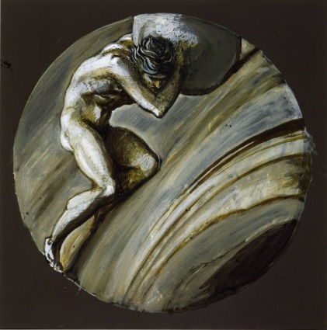
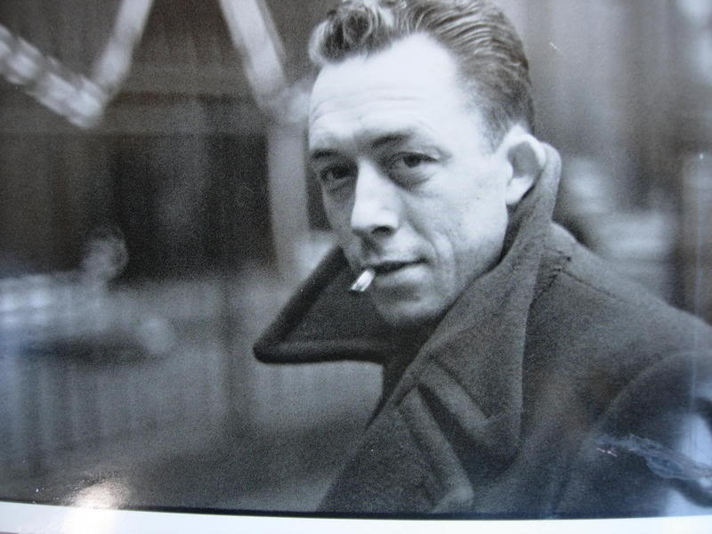
„Nesant meilės, galima pamėginti įgyti garbę. Liūdna garbė.“
„Sizifo mitas„ - vienas iš
svarbiausių A. Kamiu kūrinių.
Šį kūrinį autorius parašė būdamas 27 metų, o tuo metu jis sirgo džiova, todėl problemos, kurias A. Kamiu gvildena „Sizifo mite", pagrįstos kasdieninės patirties faktais.
Albert Camus

Slide 14
„Žudikas kaltas tik tada, jei sutinka gyventi po to, kai nužudo ...“
Svarbiausios A. Kamiu filosofinės sąvokos bei problemos „Sizifo mite"
absurdas, maištas, laisvė, aistra, savižudybė.
A. Kamiu pirmiausia domisi būties, žmogaus egzistencijos problema.
Albert Camus

Slide 15
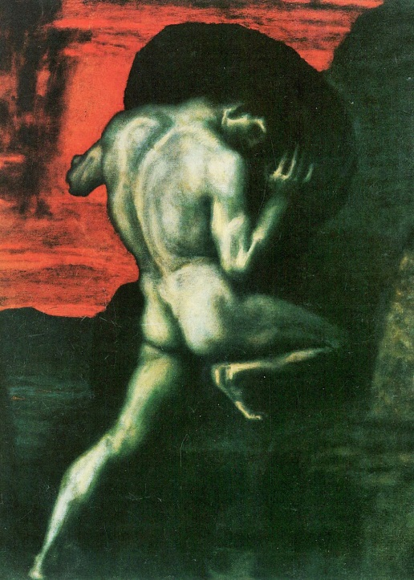
„Tauta - tai orakulas, jo reikia teirautis, kad suvoktum, ko reikalauja amžina pasaulio tvarka.“
„Sizifo mite" dažnai vartojami tokie posakiai ir terminai:
„absurdo žmogus",
„absurdo pasaulis",
„absurdo filosofija“
ir kt.
Albert Camus

Slide 16
„Bet kokia ideologija prieštarauja psichologijai.“
Absurdas — tai pasaulio dėsnis, kada protas susiduria su pasaulio iracionalumu ir maištingai piktinasi, nes jo proto sfera yra išmintingai motyvuota.
Absurdo žmogus — tai ne beprotis, priešingai — tai protingas žmogus, turįs absurdo patirtį.
Pagaliau, paties A. Kamiu žodžiais tariant,
absurdas — tai
„susidūrimas tarp to, kas iracionalu, ir begalinio šviesos troškimo, kurio šauksmas girdėti pačioje žmogaus sielos gilumoje".
Albert Camus

Slide 17
„... nėra patogios išminties.“
IŠTRAUKOS
„YRA tik viena tikrai rimta filosofinė problema - savižudybė. Nuspręsti, ar gyvenimas vertas, kad jį gyventum, ar ne, - reiškia atsakyti į pagrindinį filosofijos klausimą.
Visa kita - ar pasaulis trimatis, ar esama devynių ar dvylikos proto kategorijų - ne tokie svarbūs dalykai.“
Albert Camus

Slide 18
„Beribė geismo laisvė neigia kitą žmogų ir atsisako bet kokio gailesčio.“
„Turėjimo aistra tėra kita troškimo kuo ilgiau išlikti forma; būtent ji provokuoja bejėgį meilės kliedesį. Nė viena būtybė, net pati mylimiausia ir mums atsakanti dar didesne meile, niekada nepriklauso mums.“
Albert Camus

Slide 19

PABAIGA
AČIŪ UŽ DĖMESĮ
Albert Camus

